Slide 1
Tomáš Gnap (370552)
Predmet:
  Marketing v EU
Téma:
  Toyota – Rozdiely v marketingu značky na Európskom a Americkom trhu

Slide 2



Slide 3
Obsah:
Krátke predstavenie histórie spoločnosti
Zaujímavosti o značke Toyota
Rozdelenie trhu
Produkty EU
Marketing EU
Produkty USA
Marketing USA
Špeciálna kategória

Slide 4
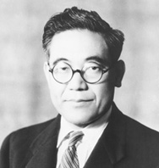
História:
Toyota Motor Corporation založená v roku 1933
Dlhodobo bola Toyota najväčší výrobca automobilov na svete (teraz skupina Volkswagen) a zároveň je 8.najväčšia spoločnosť sveta
1957 – prvé modely dovezené do USA
1980 – 30 miliónov vyrobených vozidiel
Zakladateľ Kiichiro Toyody a autor
slávneho Toyota Production System

Slide 5
Zaujímavosti:
Tojota džidóša kabušiki gaiša (Tojota automobilová akciová spoločnosť)
sídlo spoločnosti v meste Tojota
iba v Európe zamestnáva 81 000 ľudí
v roku 2009 činil celkový predaj v Európe 882 351 kusov (zarátaná sa aj značka Lexus)
Výrobný systém Toyota je založený na dvoch základných koncepciách:
  1. „Just-in-time“
  2. „Jidoka“
Notes:
…podľa ktorej každý proces vyrába len to, čo potrebuje nasledujúci proces v kontinuálnom toku.
Tento prístup predstavoval pri jeho prvom zavedení radikálny odklon od konvenčných výrobných systémov, ktoré vyžadovali veľké zásoby na to, aby mohli na výrobných linkách produkovať čo najväčšie množstvo výrobkov bez ohľadu na skutočný dopyt. Podstata systému TPS naopak spočíva vo vyrábaní len „toho, čo je potrebné, vtedy, keď je to potrebné, a v presne určenom potrebnom množstve“. Tým, kto „ťahá“ výrobu, je skutočne zákazník.
2. „Jidoka“
…(vo voľnom preklade „automatizácia s ľudským rozmerom“) ktorá znamená, že v prípade výskytu problému sa zariadenie okamžite zastaví, aby sa zabránilo výrobe chybných výrobkov.
V prípade automatického zastavenia niektorého stroja z dôvodu problému alebo dokončenia spracovania sa na zobrazovacích paneloch alebo iných vizuálnych zariadeniach objaví upozornenie. Navyše operátori, ktorí si všimnú nejaký problém, sú povinní zatiahnuť za tzv. „andon“ – povraz visiaci pozdĺž výrobnej linky, čím si vyžiadajú okamžitú pomoc. Vďaka tomu môžu všetci pracovníci ľahko identifikovať príčinu daného problému a zabrániť jeho opakovaniu.
Výhody koncepcií Jidoka a Just-in-Time umožňujú výrobnému systému Toyota efektívne a zároveň rýchlo vyrábať vozidlá, ktoré majú vynikajúcu kvalitu a plne uspokojujú požiadavky zákazníkov.
Výrobný systém Toyota vyrába výrobky len v potrebnom množstve a zaisťuje prísnu kontrolu kvality, čím zabraňuje produkcii odpadu a znižuje množstvo použitej energie, surovín a iných zdrojov. Vďaka tomu predstavuje významný prínos pre smerovanie Toyoty k udržateľnosti.
Pre zákazníkov toto znamená automobily najvyššej kvality s širokou škálou dostupných funkcií, ktoré je možné dodať rýchlejšie a s podstatne nižšími nákladmi.

Slide 6
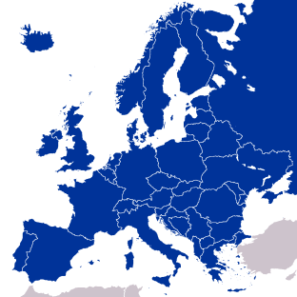

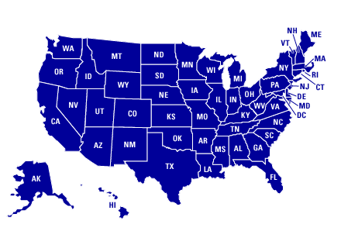
Toyota Europe
Toyota
Toyota USA

Slide 7
Modely Európa
iQ
Aygo
Yaris
Urban Cruiser
Auris
Corolla
Verso
Avensis
Notes:
Kolín: Spoločný zavod s Peugeotom a Citroenom

Slide 8
RAV4
Prius
LC
LC V8
Hilux
Hiace

Slide 9
Najpredávanejšie modely
Malé autá:
  Toyota Yaris – 8. miesto
Malé Crossovery:
  Toyota Urban Cruiser – 5. miesto
Nižšia stredná trieda:
  Toyota Auris - 11. miesto
  Toyota Corolla – 24. miesto
Stredná trieda:
  Toyota Avensis - 8. miesto
  Toyota Prius - 18. miesto
Notes:
Nižšia stredná trieda: Octavia,Kia Ceed,Focus, Megane
Stredná trieda: Superb, Pasat, Mondeo,LAGUNA, OCTAVIA NIE!!

Slide 10


Marketing
Základné heslo:
Zameranie:
Bezpečnosť a inovácie:

Slide 11


Marketing
Starostlivosť :
Spoľahlivosť a kvalita:

Slide 12

Reklamy Európa:
http://www.youtube.com/watch?v=-fT6Br09SHs
http://www.youtube.com/watch?v=hx4pFX6XGys
http://www.youtube.com/watch?v=xOleiC-enKo
http://www.youtube.com/watch?v=BSvP1NmdhKw

Slide 13


Slide 14
Modely USA
Yaris
Corolla
Matrix
Camry
Prius
Sienna
Avalon
RAV4

Slide 15
FJ Cruiser
Venza
Highlander
4Runner
Sequoia
Land Cruiser
Tacoma
Tundra

Slide 16
Najpredávanejšie modely
Malé autá:
  Toyota Yaris – 63 743 kusov
Nižšia stredná trieda:
  Toyota Corolla – 266 082 kusov
Stredná trieda:
  Toyota Camry - 327 804 kusov
  Toyota Prius – 139 700 kusov
Notes:
Nižšia stredná trieda: Octavia,Kia Ceed,Focus, Megane
Stredná trieda: Superb, Pasat, Mondeo,LAGUNA, OCTAVIA NIE!!

Slide 17
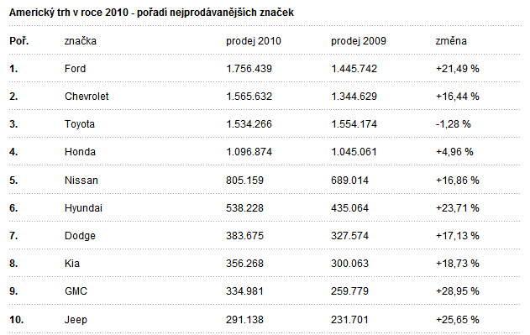

Slide 18
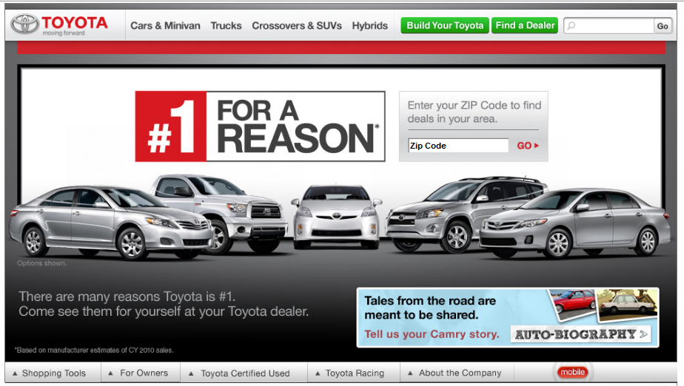

Rozdiely v USA
Iný slogan pod logom = Moving forward
Jednoduchosť stránky s priamym odkazom na lokálnych predajdov

Slide 19
Reklamy v USA
http://www.youtube.com/watch?v=kytWQ7Gu74s
http://www.youtube.com/watch?v=Tq4nrmnqY9o
http://www.youtube.com/watch?v=lXG6UStQ3-w
http://www.youtube.com/watch?v=yiDzmcf6kfQ

Slide 20
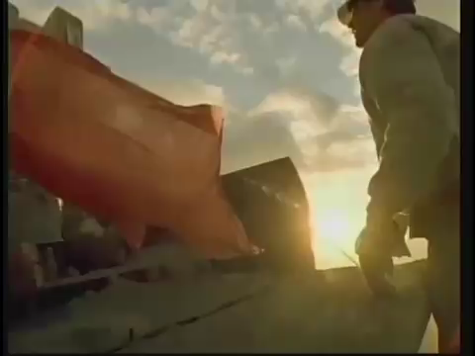

Slide 21
Špeciálna kategória:
Terénne pickupy
  Hilux – 1. miesto (24 % trhový podiel)
    105 predaných kusov v ČR
    v 28 krajinách sveta najpredávanejšie auto
    prvé auto, ktoré kedy dobylo severný a južný pól
    prvý Hilux bol vyrobený v roku 1968
    aktuálne už 7. generácia
    v USA obdoba názvom Tacoma
Notes:
Krajiny ako Etiopie, Irák, JAR, Jemen, Kongo, Nikaragua, Panama, Senegal, Súdan, Thajsko

Slide 22
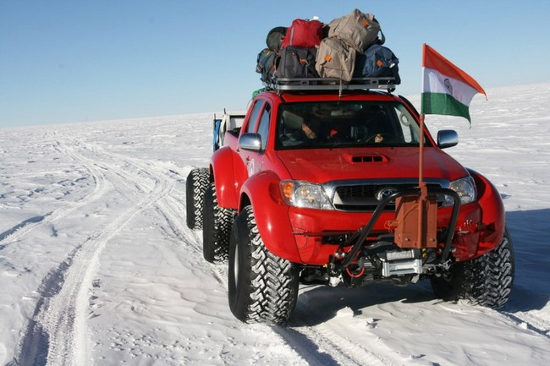
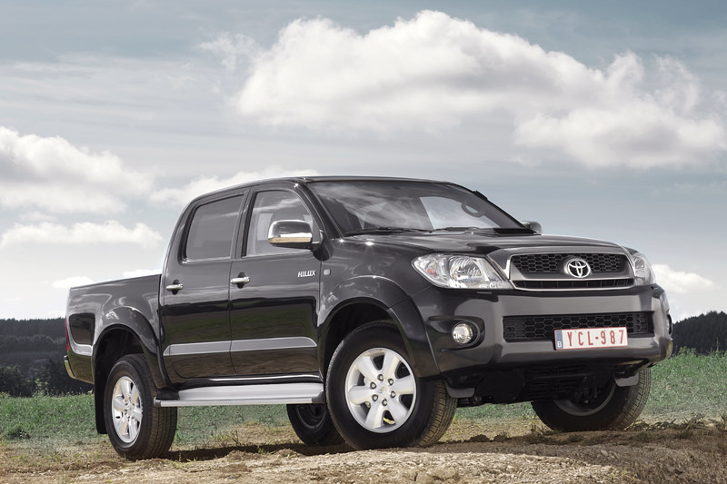
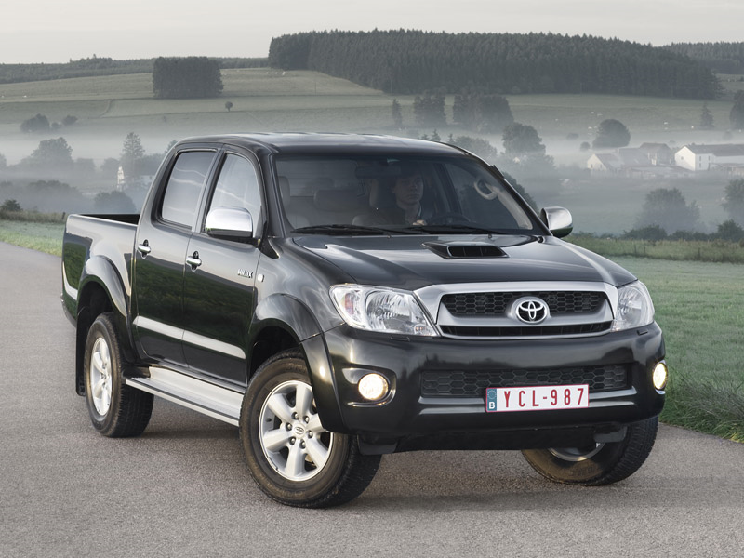
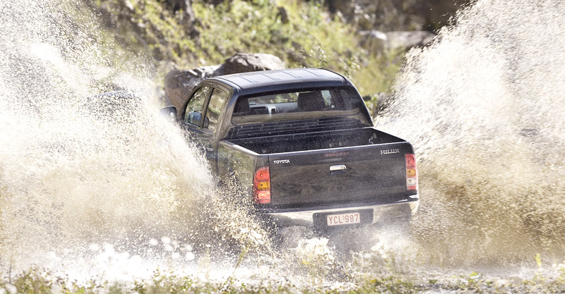

Slide 23
Toyota Hilux Unbreakable
http://www.youtube.com/watch?v=lXG6UStQ3-w
http://www.youtube.com/watch?v=yiDzmcf6kfQ

Slide 24
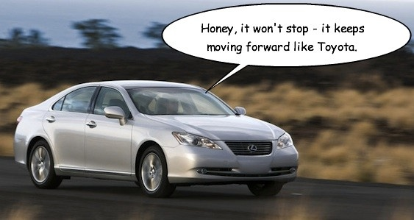
Ďakujem Vám za pozornosť...

Slide 26
Zdroje:
http://www.euroncap.com/home.aspx
http://en.wikipedia.org
http://www.fjcruiserforums.com/
http://www.egmcartech.com
http://www.toyota.sk/
http://www.toyota.cz/
http://www.toyota.com/
http://www.bestadsontv.com
https://www.alg.com
http://www.topgear.com/
http://www.toyota.co.uk/
http://aktualne.centrum.sk/
http://money.cnn.com/
http://www.auto.cz/

